Slide 1
Diaporamas à la carte Réalisée dans le cadre du réseau des spécialistes d’Inn’ovin, cette série de diaporamas a pour objectif de mettre à disposition de tous de récentes références techniques et économiques sur un sujet. [Avis à l’utilisateur] Vous pouvez utiliser ces diaporamas à votre guise, sous réserve de citer les sources qui accompagnent chaque tableau et graphique. Merci également d’indiquer que ces diaporamas ont été réalisés dans le cadre d’Inn’Ovin par le réseau des spécialistes, un groupe de techniciens, ingénieurs et vétérinaires tous spécialisés dans un domaine et issus des différentes familles de la filière ovine nationale. Des commentaires accompagnent chaque diapo. Pour en savoir plus, vous pouvez contacter les rédacteurs des diaporamas indiqués sur la diapo suivante.

Slide 2
Du méteil en grains pour les ovins
Sylvie Denis et Stéphane Martignac (chambre d’agriculture de la Corrèze) sylvie.denis@correze.chambagri.fr; stephane.martignac@correze.chambagri.fr
Danielle Sennepin (Chambre d’agriculture de la Creuse) danielle.sennepin@creuse.chambagri.fr
Laurence Sagot (Institut de l’Elevage/CIIRPO) laurence.sagot@idele.fr

Slide 3
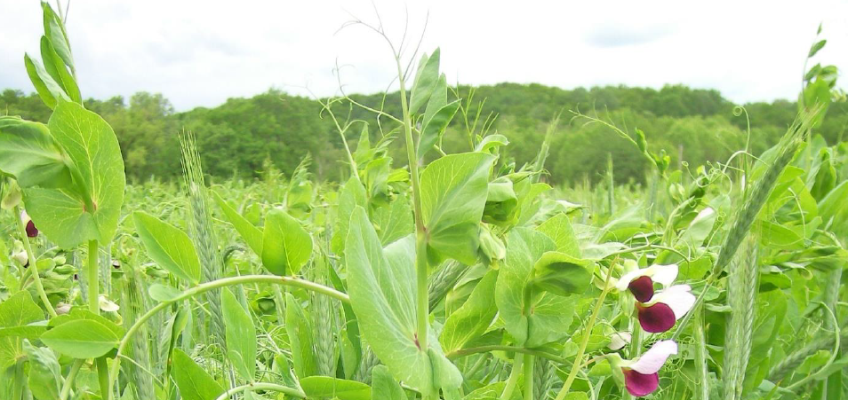
Un objectif pour une ration équilibrée
Récolter au moins 30 % de protéagineux (pois, vesce et/ou féverole) voire 40 à 50 % si le pois est le seul protéagineux

Slide 4
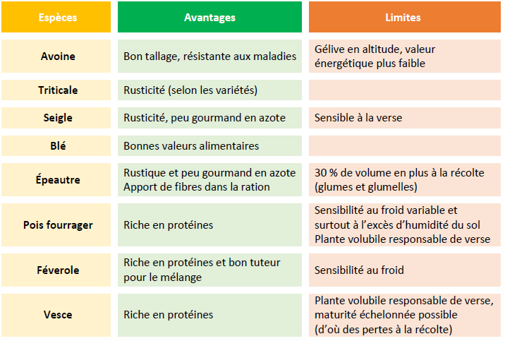
Les principales espèces utilisées dans les méteils
Inosys – réseaux d’élevage 2017

Slide 5
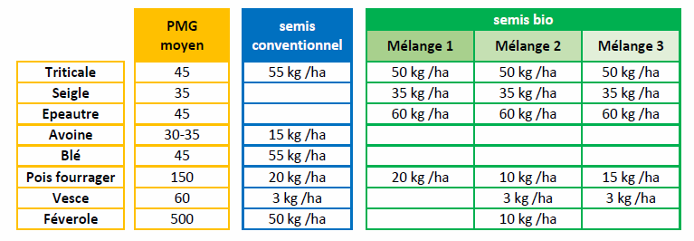
Des exemples de proportions au semis de plusieurs mélanges
Inosys – réseaux d’élevage 2017

Slide 6
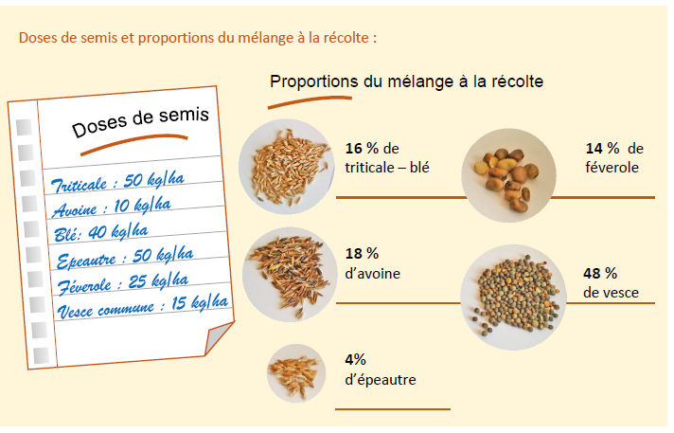
Avec le méteil grain, on sait ce que l’on sème, rarement ce que l’on va récolter !
Inosys – réseaux d’élevage 2017
Notes:
Mélange implanté en Limousin

Slide 7
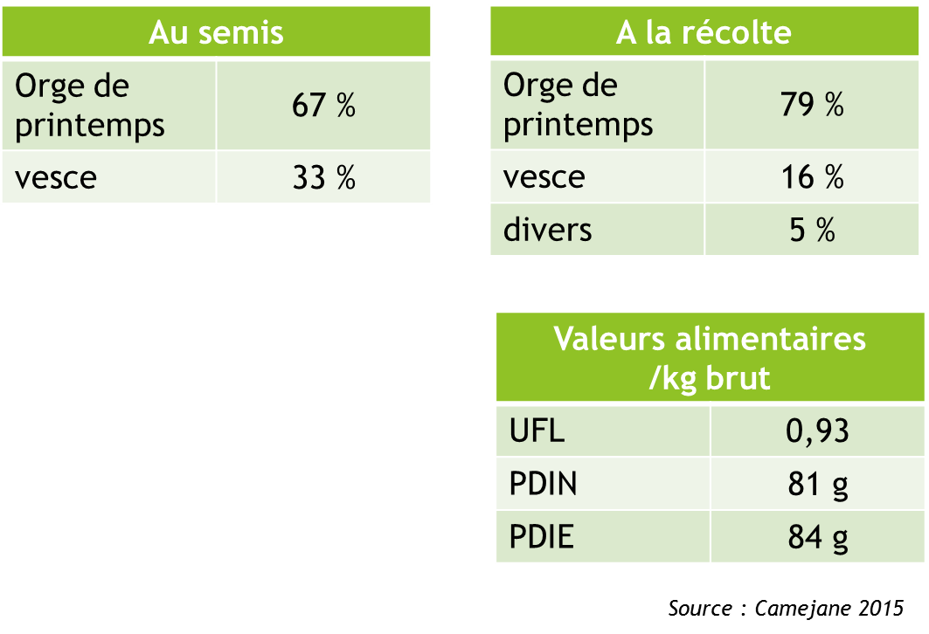
Avec le méteil grain, on sait ce que l’on sème, rarement ce que l’on va récolter !
Un exemple avec un méteil orge/vesce
Notes:
Mélange implanté dans les Alpes de Haute Provence

Slide 8
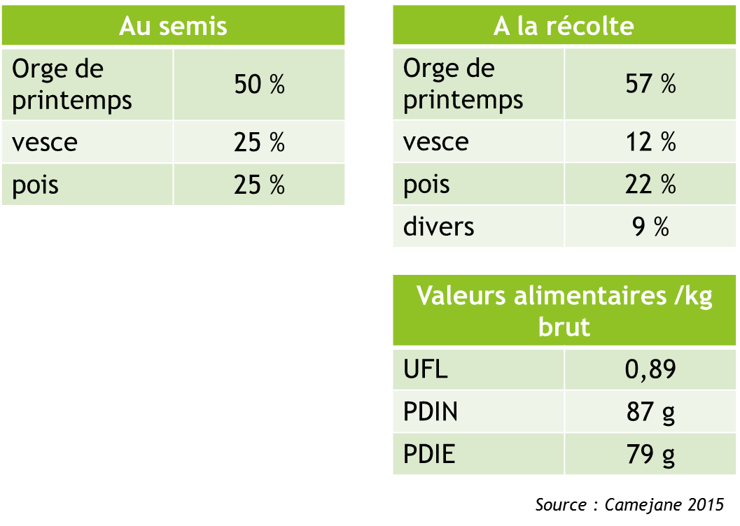
Avec le méteil grain, on sait ce que l’on sème, rarement ce que l’on va récolter !
Un exemple avec un méteil orge/vesce/pois
Notes:
Mélange implanté dans les Alpes de Haute Provence

Slide 9
Pour connaitre la valeur alimentaire de son méteil, utiliser le COMPTAGE : une méthode simple et gratuite
Prendre un échantillon représentatif de 1 à 3 kg
Séparer chacune des espèces
Peser chaque espèce en les exprimer en %
Calculer les valeurs énergétique et azotées du mélange à partir des tables INRA et des différentes proportions identifiées
Notes:
Il est parfois possible d’utiliser un tamis

Slide 10
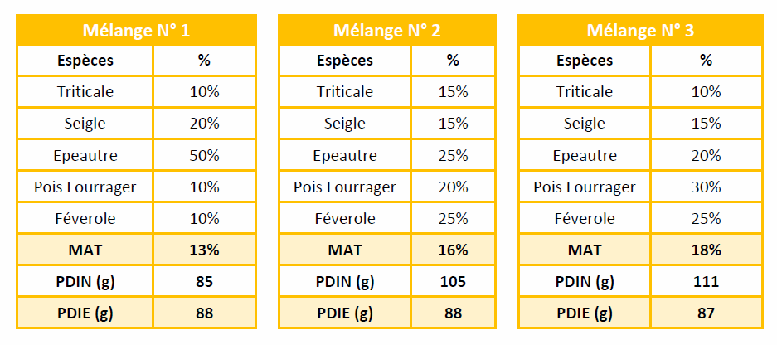
Les valeurs azotées de trois mélanges différents calculées selon la méthode du COMPTAGE
Inosys – réseaux d’élevage 2017

Slide 11
Faire analyser le méteil pour un laboratoire
Une analyse pour chacune des espèces (compter 65 € par échantillon)
L’analyse du mélange n’est pas fiable car le laboratoire ne dispose pas des équations pour un mélange donné

Slide 12
Le calcul des rations
Une fois la valeur alimentaire du méteil définie, il ne reste plus qu’à calculer la ration en fonction des fourrages disponibles

Slide 13
Plusieurs solutions si le niveau azoté de la ration est trop faible
Ajouter un complémentaire azoté du commerce, un tourteau d’oléagineux ou un protéagineux pur
Remplacer le fourrage de graminées par un foin ou un enrubannage de légumineuses pures, de la luzerne par exemple

Slide 14
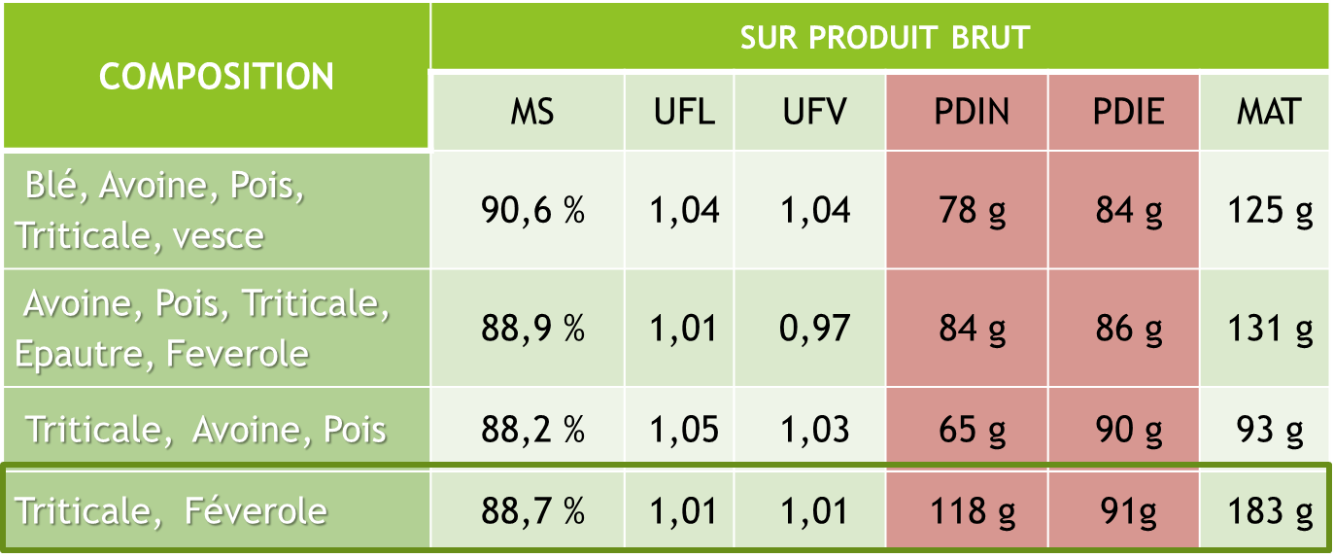
Des exemples de méteils destinés à des agneaux en finition
Seul le dernier méteil est adapté avec de la paille ou du foin de graminées, les autres ne sont pas suffisamment riches en azote
Objectif : 90 g de PDI ou 16% de Matière Azotée Totale minimum

Slide 15
Des exemples de méteils destinés à des agneaux en finition
Les céréales et protéagineux étant riches en énergie, pas de problème de valeur énergétique avec les méteils sauf si la proportion d’avoine dépasse 40 %.

Slide 16
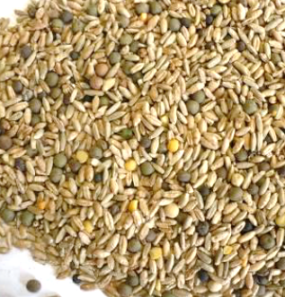
Distribuer les grains entiers
Quel que soit la composition du méteil, il est distribué
en grains entiers :
pour les brebis
pour les agneaux
Ajouter un Aliment Minéral
Vitaminé riche en calcium et pauvre en phosphore (sauf fourrages de légumineuses)

Slide 17
En résumé
Un comptage des différents constituants pour estimer la valeur alimentaire du méteil est indispensable avant de calculer la ration
Équilibrer la ration si nécessaire avec une autre source d’azote

Slide 18
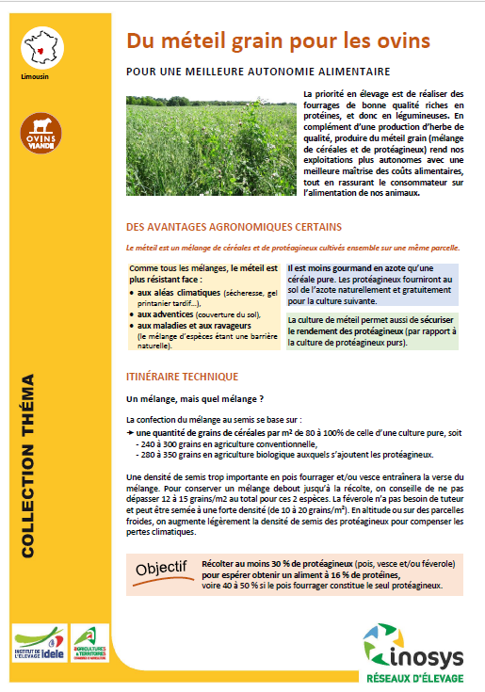
Pour en savoir plus
Disponible sur www.idele.fr

